Slide 1
3.2 柯西－古萨基本定理
一、问题的提出
二、基本定理
三、典型例题
四、小结与思考

Slide 2
一、问题的提出
观察上节例4,
观察上节例4,

Slide 3
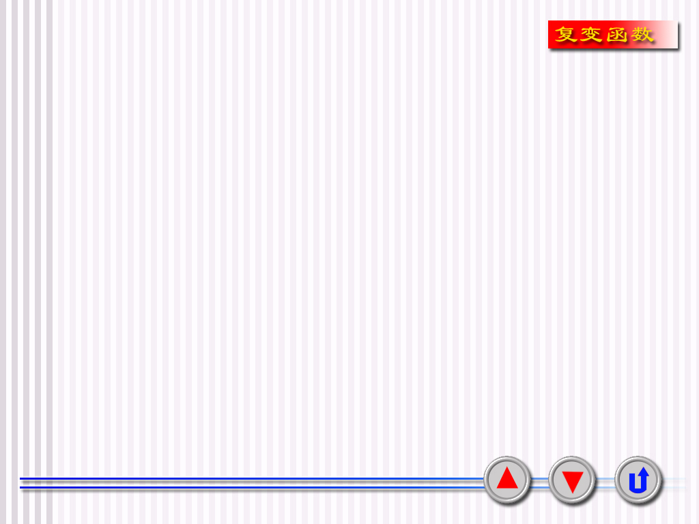
由以上讨论可知, 闭曲线积分是否为零, 可能决定于被积函数的解析性及区域的连通性.

Slide 4
二、基本定理
柯西－古萨基本定理
定理中的 C 可以不是简单曲线.
此定理也称为柯西积分定理.

Slide 5
关于定理的说明:
(1) 如果曲线 C 是区域 B 的边界,
(2) 如果曲线 C 是区域 B 的边界,
定理仍成立.

Slide 6
例1
解
根据柯西－古萨定理, 有

Slide 7
例2
解
根据柯西－古萨定理得

Slide 11
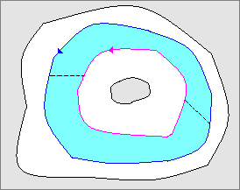
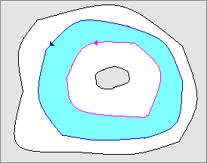
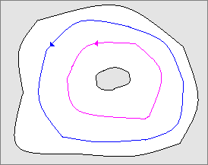
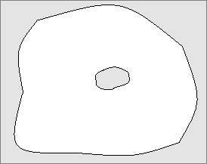
︵
︵
证明：

Slide 12
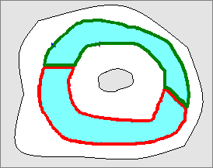
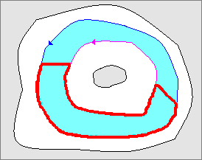
︵
︵
︵
︵
︵
︵
︵
︵

Slide 13
得
︵
︵
︵
︵

Slide 14
推论： 复合闭路定理
那末

Slide 16
三、典型例题
例4
解
依题意知,

Slide 17
根据复合闭路定理,

Slide 18
例5
解
圆环域的边界构成一条复合闭路,
根据闭路复合定理,

Slide 19
例6
解

Slide 20
由复合闭路定理,
此结论非常重要, 用起来很方便, 因为不必是圆, a也不必是圆的圆心, 只要a在简单闭曲线内即可.

Slide 21
例7
证
由柯西－古萨定理,

Slide 22
由柯西－古萨定理,
由例6可知,

Slide 23
四. 原函数与不定积分的概念
由定理3.3知：设f (z)在单连通区域D内解析，则对D中任意曲线C, 积分∫_{c} fdz与路径无关，只与起点和终点有关。
当起点固定在z₀, 终点z在D内变动,∫_{c} f (z)dz
在D内就定义了一个变上限的单值函数，记作

Slide 25
定义 若函数F (z) 在区域D内的导数等于f (z) ，即
,称F (z)为f (z)在D内的原函数.
上面定理表明 是f (z)的一个
原函数。
设H (z)与G(z)是f (z)的任何两个原函数，
(见第二章§2例3)
这表明：f (z)的任何两个原函数相差一个常数。

Slide 26
定义 设F(z)是f (z)的一个原函数，称F(z)+c(c为
任意常数)为f (z)的不定积分，记作
2. 积分计算公式
定理 设f (z)在单连通区域B内解析， F(z)是f (z)
的一个原函数，则
此公式类似于微积分学中的牛顿－莱布尼兹公式.
但是要求函数是解析的,比以前的连续条件要强

Slide 27
例8 计算下列积分：
解1)

Slide 28
解

Slide 31
小结 求积分的方法

Slide 33
四、小结与思考
通过本课学习, 重点掌握柯西－古萨基本定理:
并注意定理成立的条件.

Slide 34
思考题
应用柯西–古萨定理应注意什么?

Slide 35
思考题答案
(1) 注意定理的条件“单连通域”.
(2) 注意定理的不能反过来用.
放映结束，按Esc退出.

Slide 36
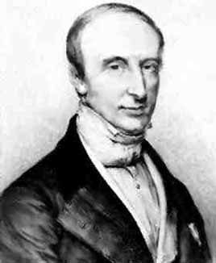
柯西资料
Augustin-Louis Cauchy
Born: 21 Aug 1789 in Paris, France Died: 23 May 1857 in Sceaux (near Paris), France

Slide 37
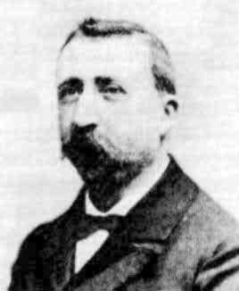
古萨资料
Goursat
Born: 21 May 1858 in Lanzac, Lot, France Died: 25 Nov 1936 in Paris, France

